Slide 1
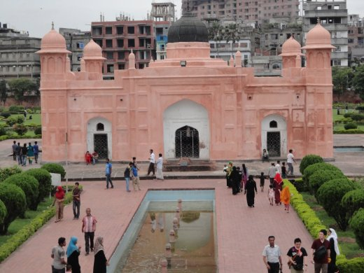
স্বাগতম

Slide 2
শিক্ষক পরিচিতি
তাছলিমা বেগম
পুলেরঘাট আঃউঃ হোঃ দাখিল মাদ্রাসা।
সহকারী শিক্ষক ( ICT)
পাকুন্দিয়া , কিশোরগঞ্জ ।

Slide 3
পাঠ পরিচিতি
শ্রেণিঃ ৮ম
বিষয়ঃবাংলাদেশ ও বিশ্ব পরিচয়।
সময়ঃ৪৫মিনিট।

Slide 4
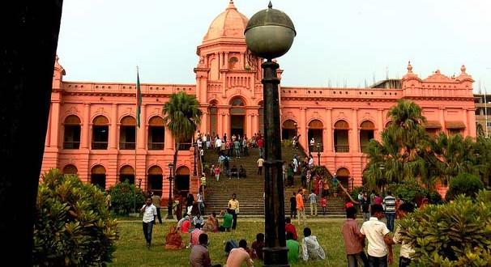
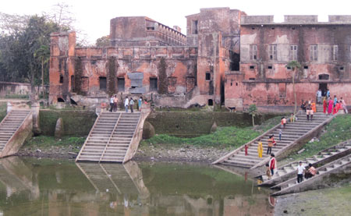
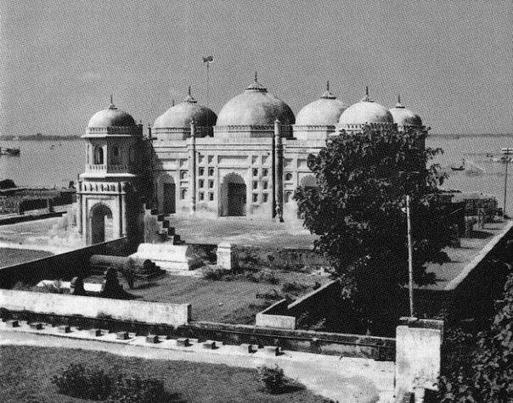
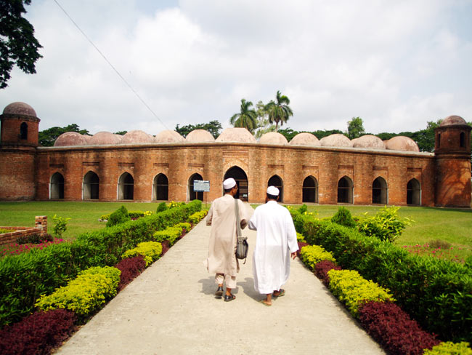

Slide 5
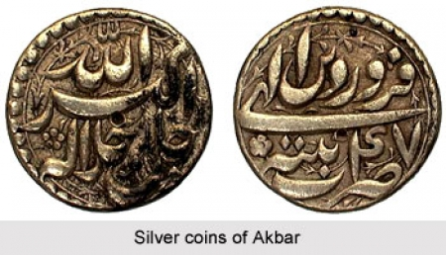
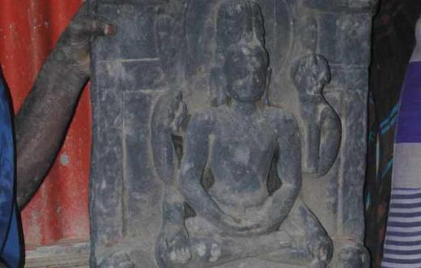
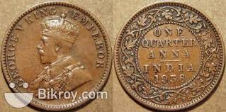

Slide 6
পাঠ শিরোনাম
ঢাকা শহরের প্রত্ন নিদর্শন।
এবং
ঢাকার বাইরে স্থাপত্য নিদর্শন ।

Slide 7
শিখন ফল
প্রত্ননিদর্শন কী তা বলতে পারবে।
ঢাকা শহরের উল্লেখযোগ্য প্রত্ননিদর্শন গুলো চিনতে পারবে।
ঢাকা শহরের বাইরের স্থাপত্য নির্দশন গুলোর অবস্থান ও নির্মান শৈলী সংক্ষিপ্তভাবে বর্ণনা করতে পারবে।

Slide 8
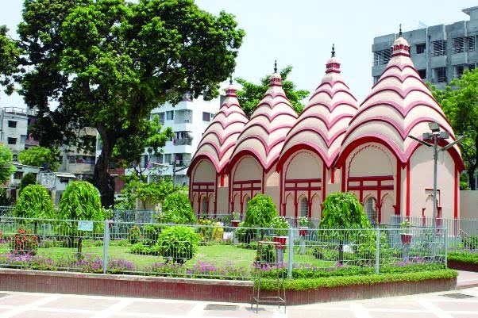
ঢাকা শহরের উল্লেখযোগ্য প্রত্ন নির্দশন
লালবাগ কেল্লা
ঢাকেশ্বরী মন্দির

Slide 9
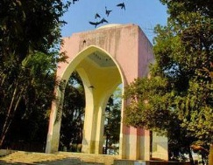
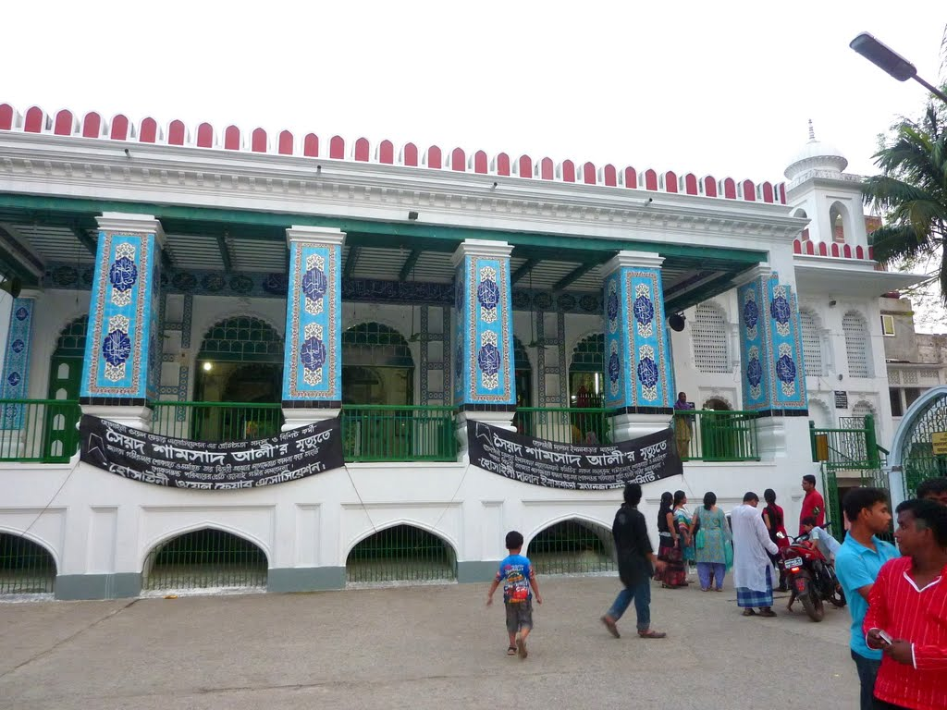
ঢাকা শহরের উল্লেখযোগ্য প্রত্ন নির্দশন
বাহাদুরশাহ পার্ক
হোসনি দালান

Slide 10
ঢাকা শহরের উল্লেখযোগ্য প্রত্ন নির্দশন
নবাব বাড়ি
লক্ষী বাজার মসজিদ

Slide 11
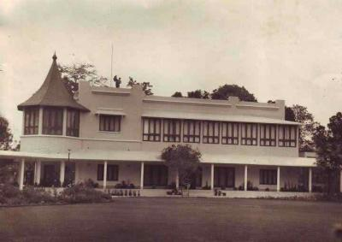
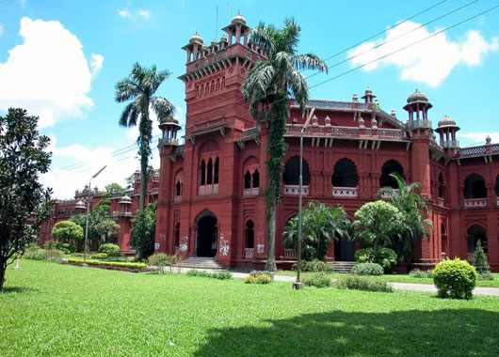
ঢাকা শহরের উল্লেখযোগ্য প্রত্ন নির্দশন
পুরাতন হাইকোর্ট ভবন
কার্জন হল

Slide 12
একক কাজঃ
প্রত্ননির্দশন বলতে কী বুঝ ?
পানাম নগরে মোট কয়টি ইমারত ছিল এবং তাদের অবস্থান লিখে উপস্থাপন কর।
জোড়ায় কাজঃ

Slide 13
দলীয় কাজ
ভিক্টোরিয়া পার্কটি কেন ইতিহাস খ্যাত? প্রতিজোড়া থেকে তিন টি করে কারণ লিখে উপস্থাপন কর।

Slide 14
শ্রেণি মূল্যায়ন
ছবি গুলো গুরুত্ব সহকারে দেখে ইহাদের নাম ও অবস্থান বল।
পানাম নগরের চারপাশে পরিখা বা খাল খনন করা হয়েছিল কেন ?

Slide 15
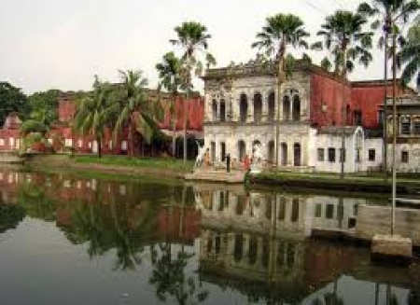
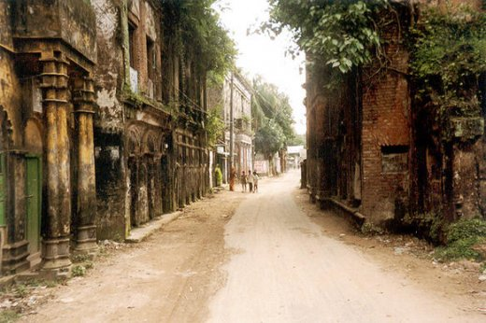
সোনারগাঁয়ের পানাম নগর সরদার বাড়ি।
বর্তমানে লোক শিল্প জাদুঘর অবস্থিত।এলাকার নিরাপত্তার জন্য চারিপাশে পরিখা বা খাল খনন করা হয়েছিল।
পানাম নগর।৫২ইমারতের মধ্যে৩১টিপথের উত্তর পাশে এবং২১টি ইমারত পথের দক্ষিণ পাশে অবস্থিত।

Slide 16
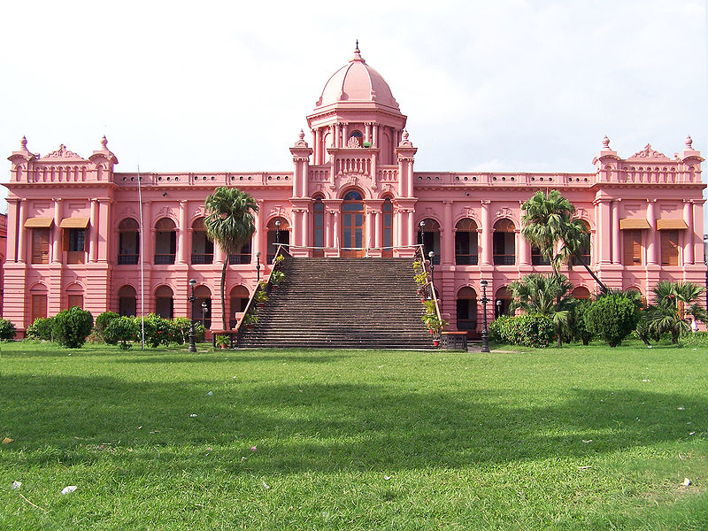
বুড়িগঙ্গা নদীর তিরে অবস্থিত। ঢাকার নবাবদের তৈরি প্রাসাদ আহসান মঞ্জিল।
কার্জন হল।ইংরেজ আমলে নির্মিত এভবনটি
ঢাকা বিশ্ববিদ্যালয়ের বিজ্ঞান অনুষদ হিসেবে ব্যবহার হয়ে আসছে।

Slide 17
বাড়ির কাজ
পানাম নগরের গুরুত্ব লিখে আগামী ক্লাশে উপস্থাপন করবে।

Slide 18
ধন্যবাদ
ধন্যবাদ
ধন্যবাদ

